Slide 1
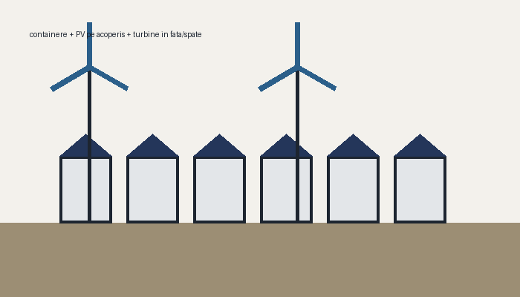
Organizare de Santier Verde (off-grid) — fara emisii CO2/CO
• Santier alimentat doar din soare + vant + baterii. Fara racord la retea.
• Module: birouri, cazare, sanitar, tehnic, statie EV (vara), iluminat perimetral.
• Default amplasament: Constanta. Scenarii CMD / NOR / ECO (productie identica).
Powered by STRABAG MK-LL — Engineering Division Constanta - Jedi Ciprian Lazar

Slide 2
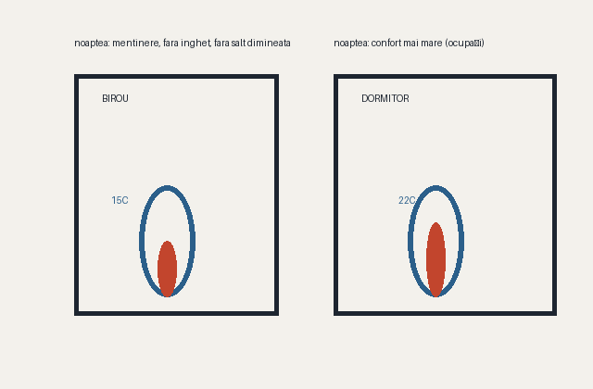
Conditionari de proiect
• 1. Fara multi acumulatori: turbine eoliene — vantul bate si noaptea si ziua.
• 2. Turbine sub 5 kW (3–3,5 kW): nu cer 5 m/s la pornire. Pe litoral nu ar fi problema; dupa curbura Carpatilor da.
• 3. Ventilatie cu pompa de caldura aer-aer — consumul radiatoarelor cu ulei e prea mare.
• 4. Iarna, birouri tinute la ~15C noaptea: fara salt mare dimineata, fara inghet la automatul de apa/cafea.
• 5. Dormitoare: energie mai multa noaptea decat ziua (confort ocupanti).
Powered by STRABAG MK-LL — Engineering Division Constanta - Jedi Ciprian Lazar

Slide 3
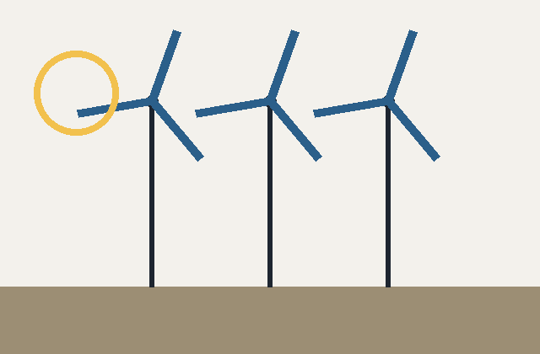
Solutia: eoliene + fotovoltaic + acumulatori
• Turbine 3–3,5 kW pe stalpi de 6 m, 2 randuri, 15–20 m intre ele.
• PV pe acoperisurile containerelor. Invertoare hibride 8 kW, 1–2 per invertor pe tablou.
• Bateria doar pentru noapte si acalmie — nu pentru tot consumul.
• Off-grid obligatoriu: turbinele instalate = cele necesare; frontul se extinde cat e nevoie.
Powered by STRABAG MK-LL — Engineering Division Constanta - Jedi Ciprian Lazar

Slide 4
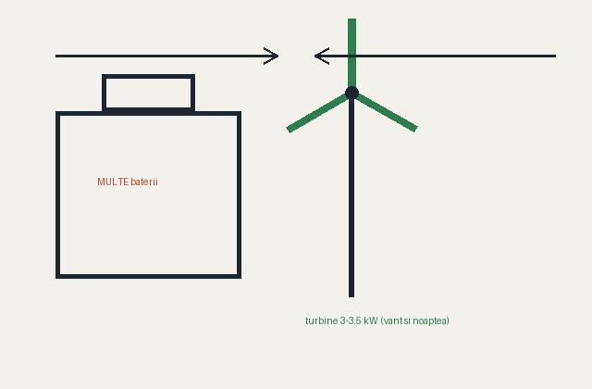
De ce nu doar acumulatori mari (comoditatea)
• Varianta comoda: baterie mare + PV. Cost si volum mare, autonomie limitata la zile fara soare.
• Varianta aleasa: eoliana completeaza noaptea si iarna, cand PV e slab.
• Rezultat: baterie mai mica (doar tampon), sistem mai ieftin si mai fiabil.
Powered by STRABAG MK-LL — Engineering Division Constanta - Jedi Ciprian Lazar

Slide 5
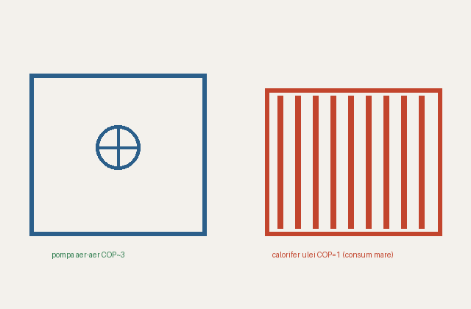
Pompa de caldura aer-aer vs calorifer cu ulei
• Pompa aer-aer: COP ~3 → 1 kWh electric = ~3 kWh caldura.
• Calorifer cu ulei: COP = 1 → aceeasi caldura costa 3x mai multa energie.
• Ventilatie cu recuperare (η=75%) atasata pompei — pierderi mici de aer cald.
• In HTML este doar varianta cu pompe; caloriferele raman doar in Excel/PPT ca referinta.
Powered by STRABAG MK-LL — Engineering Division Constanta - Jedi Ciprian Lazar

Slide 6
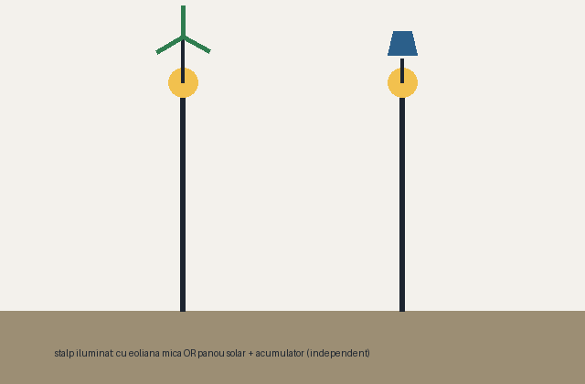
Iluminat perimetral independent
• Stalpi de iluminat in jurul santierului, independenti de tabloul general.
• Variante stalp: cu eoliana mica atasata, sau panou solar + acumulator propriu.
• Consumul lor nu incarca instalatia principala (poate fi 0 din reteaua site-ului daca 100% autonom).
Powered by STRABAG MK-LL — Engineering Division Constanta - Jedi Ciprian Lazar

Slide 7
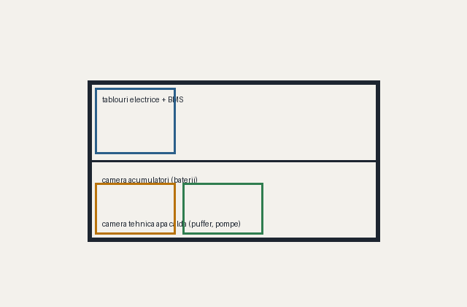
Containerul tehnic — de ce e necesar
• Acolo stau: tablourile electrice (invertor + general ATS + BMS), camera acumulatorilor, camera tehnica apa calda (puffer + pompe).
• Protectii DC/AC, separatoare, contorizare, BMS/EMS cu délestare pe prioritati.
• Fara el, echipamentele ar fi expuse in containere de birou/dormitor — risc si intretinere grea.
• CCTV: 4, 6, 8 sau 10 camere — 8 W/camera + DVR 40 W + transmisie/switch 20 W (24/24); circuit dedicat 1P+N C10A in tabloul tehnic; PoE cablu max 90 m/segment sau radio.
Powered by STRABAG MK-LL — Engineering Division Constanta - Jedi Ciprian Lazar

Slide 8
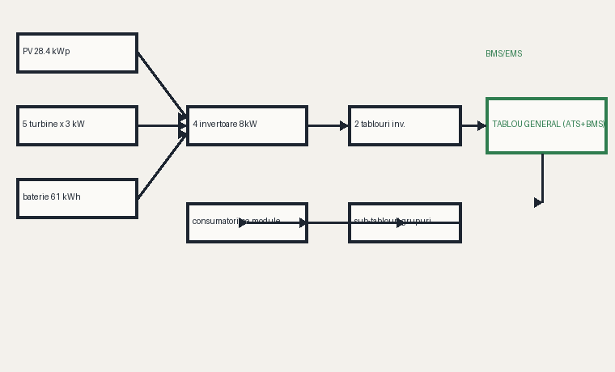
Schema bloc (flux energie)
• Surse (PV + eolian + baterie) → invertoare → tablouri invertor → tablou general (ATS, BMS) → sub-tablouri pe grupuri → consumatori.
• BMS/EMS masoara si comanda délestarea pe prioritati: 1) iluminat+monitorizare, 2) apa calda, 3) EV, 4) incalzire/racire.
Powered by STRABAG MK-LL — Engineering Division Constanta - Jedi Ciprian Lazar

Slide 9
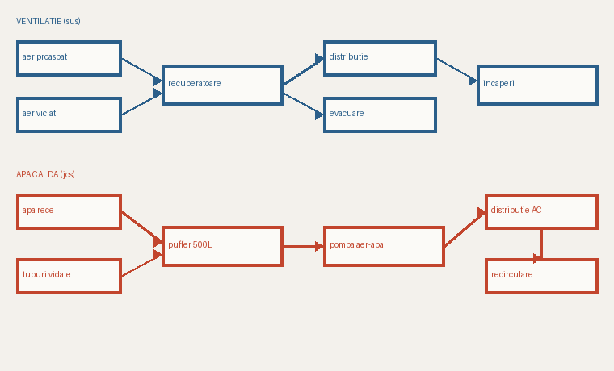
Schema functionala instalatii (ventilatie + apa calda)
• Ventilatie: aer proaspat + viciat prin recuperatoare (η=75%) catre incaperi.
• Apa calda: tuburi vidate pe acoperis → puffer 500 L la 55C → pompa aer-apa rezerva → distributie + recirculare.
Powered by STRABAG MK-LL — Engineering Division Constanta - Jedi Ciprian Lazar

Slide 10
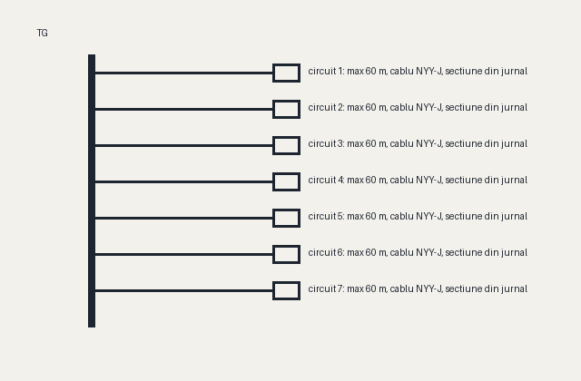
Tablouri si cabluri (monofilara)
• Fiecare sub-tablou: circuite cu siguranta proprie (1P+N mono / 3P+N trifazat), cablu NYY-J cu sectiune din jurnal.
• Lungime maxima pe circuit: 60 m. In HTML ai jurnalul de cabluri si lista consumatorilor mono/trifazat cu Pi (tu calculezi sigurarantele trifazate).
• Alimentarea fiecarui sub-tablou vine de la tabloul general; PE → impamantare santier.
Powered by STRABAG MK-LL — Engineering Division Constanta - Jedi Ciprian Lazar

Slide 11
Rezultate (Constanta, V2, scenariul CMD, 11h x 5 zile)
• Consum: 22.071 kWh/an. Productie: PV 28,4 kWp + 5 turbine x 3 kW = 48.997 kWh/an → off-grid, 0 kWh din retea.
• Baterie 61 kWh · 4 invertoare pe 2 tablouri + 1 tablou general + BMS · 63 panouri, 8 string-uri.
• Front necesar pentru turbine: ~54 m (2 randuri x 18 m). Inghet 0,70 m → fundare ≥ 0,85 m.
• Cu statie EV vara (40 kWh/zi) si iluminat exterior: consum ~31.841 kWh/an, tot off-grid.
Cifre din modelul v4 (Excel + HTML coincid).
Powered by STRABAG MK-LL — Engineering Division Constanta - Jedi Ciprian Lazar

Slide 12
De retinut
• Regula de baza: santier verde = off-grid obligatoriu, fara retea.
• Programul de lucru se poate schimba pe sezon (iarna/vara): ore, ora de start, zile/saptamana (1–7).
• Optimizatorul gaseste automat programul cu cele mai putine turbine necesare.
• Powered by STRABAG MK-LL — Engineering Division Constanta - Jedi Ciprian Lazar
Powered by STRABAG MK-LL — Engineering Division Constanta - Jedi Ciprian Lazar

